Slide 1
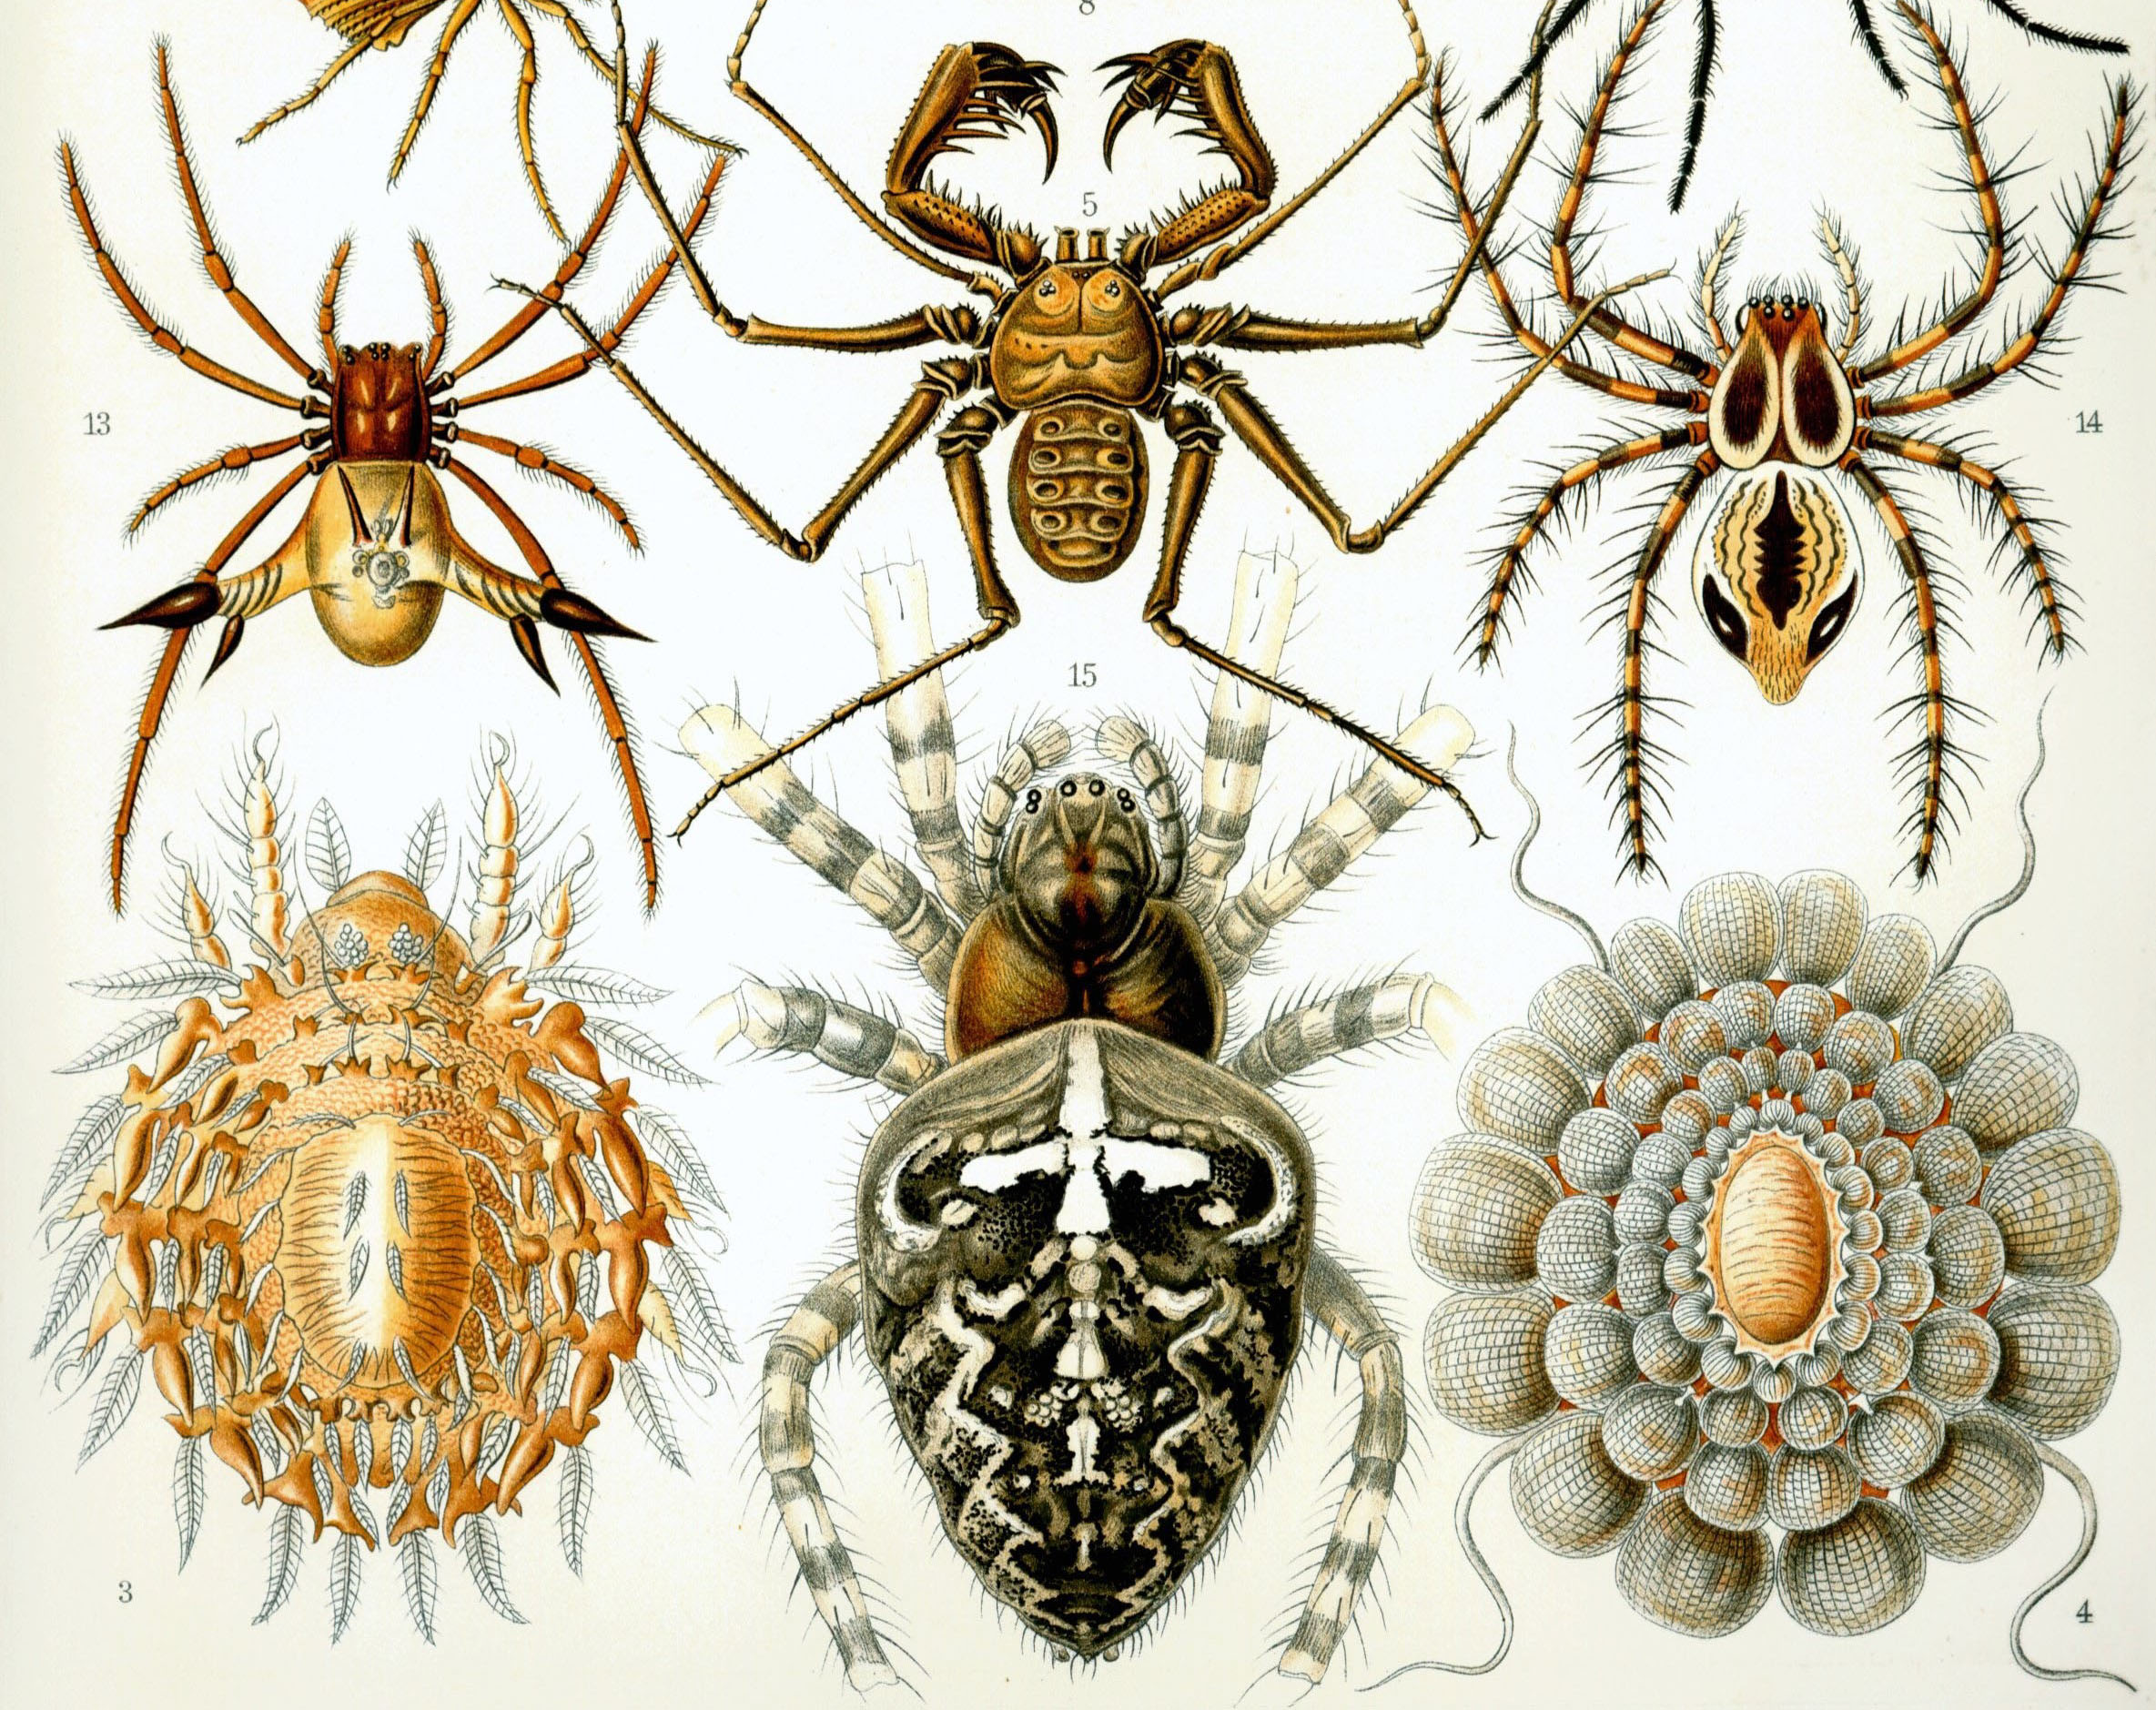

Slide 2
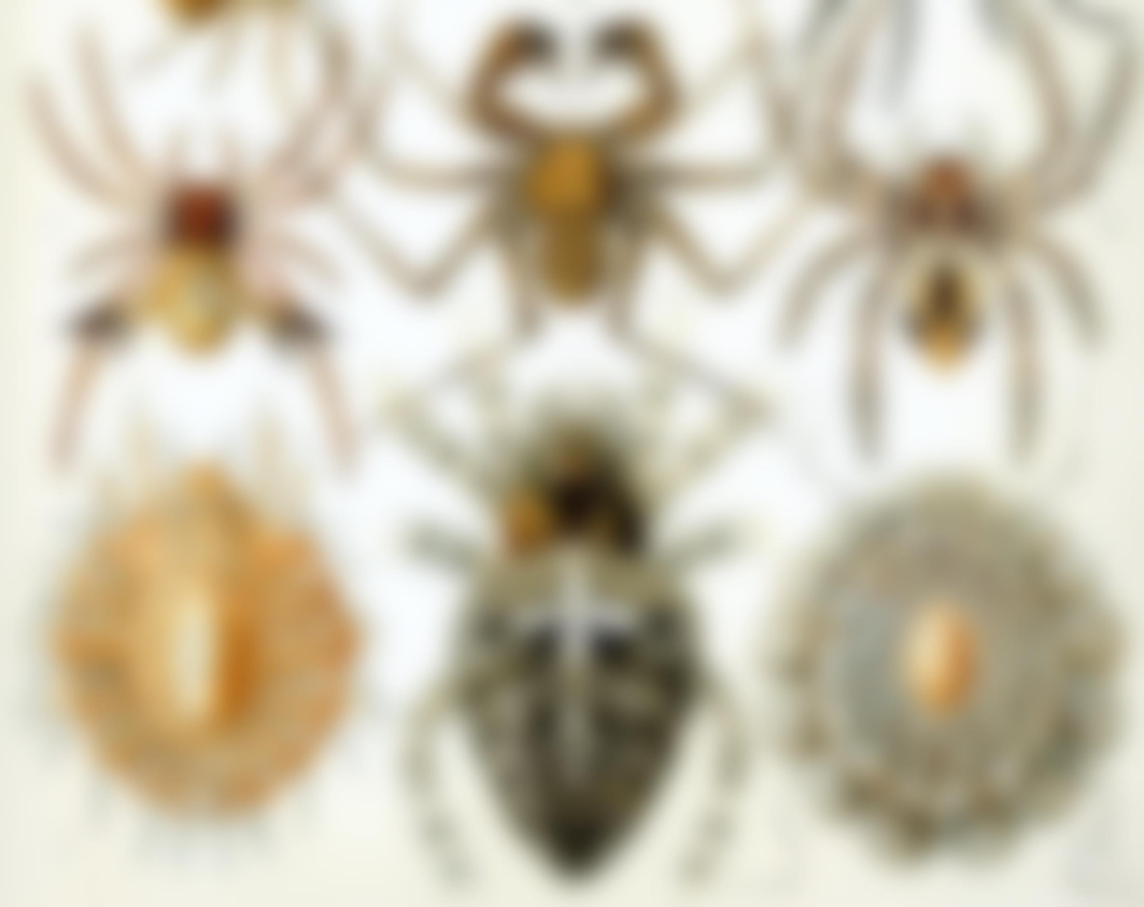
Цікаві павуки
Цікаво про цікаве

Slide 3
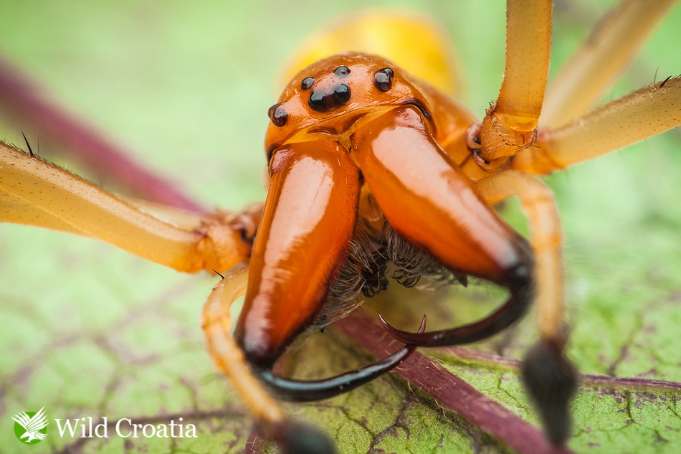
Найотруйніші павуки Європи

Slide 4
Арахнофобія
Арахнофобія – страх перед павуками, очевидно, є інстинктивною відразою до істот дуже відмінних від нас ссавців. Людей проймає первісний жах, коли вони спостерігають як ці потаємні багатоногі волохаті створіння, засідково, нападають на своїх жертв, вбиваючи їх своїм отруйним укусом…
Але це не більше, ніж перебільшення і гра уяви. Звичайно, абсолютна більшість павуків є цілковито безпечними, проте, з-поміж них є й винятки, про які піде мова далі.

Slide 5
Арахнологи
Арахнологи – вчені, котрі вивчають павуків, в усьому світі налічують понад 35 тисяч їх видів. Вважається, що максимальне різноманіття повинне становити не менше 170-ти тисяч. І з цього всього різноманіття лише жменька павуків володіють отрутою, яка здатна завдати шкоди здоров’ю та життю людини. Смертельними для людей вважаються укуси 27-ми видів павуків, а у Європі, й того менше.

Slide 6
Арахнологи
У нас в Європі виявлено лише близько 4,5-5-ти тисяч видів павуків, одначе, ця цифра не є остаточною, адже зміни клімату відкривають двері для міґрації тропічних та субтропічних видів павуків з Азії й Африки. Як встановили вчені, за останні 150 років у Європу було завезено 87 нових видів павуків. Тобто, це приблизно один вид кожні два роки! А прогнози на майбутнє – прискорення темпів інтродукції чужинських видів у Європі… З іншої сторони, теплолюбні середземноморські павуки розпочали свою ходу на північ, з-поміж яких є й небезпечні для людини…

Slide 7
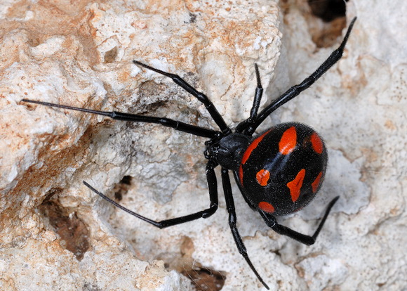
Чорна вдова тринадцятикрапкова
Найнебезпечнішим павуком Європи є Чорна вдова яку на теренах азійських степів називають каракуртом. Отрута цього павука – α-латротоксин, – є потужним нейротоксином, який спричиняє параліч м’язів й зупинку серця.
На щастя, людський орґанізм є достатньо стійким до дії отрути, і після тривалого хворобливого стану – видужує, а от найбільш вразливими до неї є гризуни та маржина, а також коні і верблюди, які найчастіше й гинуть.
З-поміж людей, смертельні випадки від укусу Чорної вдови є поодинокими і зумовлюються індивідуальною чутливістю та наявністю специфічних захворювань, як от алерґія, гіпертонія, серцева недостатність тощо.
Отруєння спричинює різкі спазматичні болі в животі, тремор, блювоту, гіпертонію і пропасницю, некроз тканин. Загалом, клінічна картина є важкою і потребує негайного медичного втручання.

Slide 8
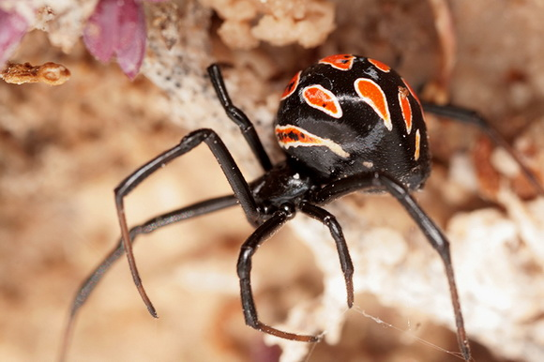
Види чорних вдів
У Європі, природно, поширені три види Чорних вдів, з яких найбільш розповсюдженішим є Чорна вдова тринадцятикрапкова, відома саме за назвою каракурт, а також як степова чорна вдова. Вона заселяє степи від Монґолії до Італії та Північної Африки.
Другий вид – Чорна вдова іберійська є ендеміком степів Іберійського півострова (Іспанія та Португалія).
Третій вид – це Чорна вдова оживаюча, яка заселяє Канарські острови в Атлантичному океані. Окрім автохтонних видів, у Європу завезено три чужинські види Чорних вдів. Зокрема з Австралії до Бельгії та Ірландії втрапила Чорна вдова Гасельта (Latrodectus hasselti Powell, 1870), яка є найотруйнішим павуком на батьківщині. З Північної Америки до Бельгії також завезено Чорну вдову ґеометричну (Latrodectus geometricus Koch, 1841) та Чорну вдову вбивцю.

Slide 9

Ендемік
Ендеміки - види рослин або тварин, обмежені у своєму поширенні відносно невеликою територією.

Slide 11
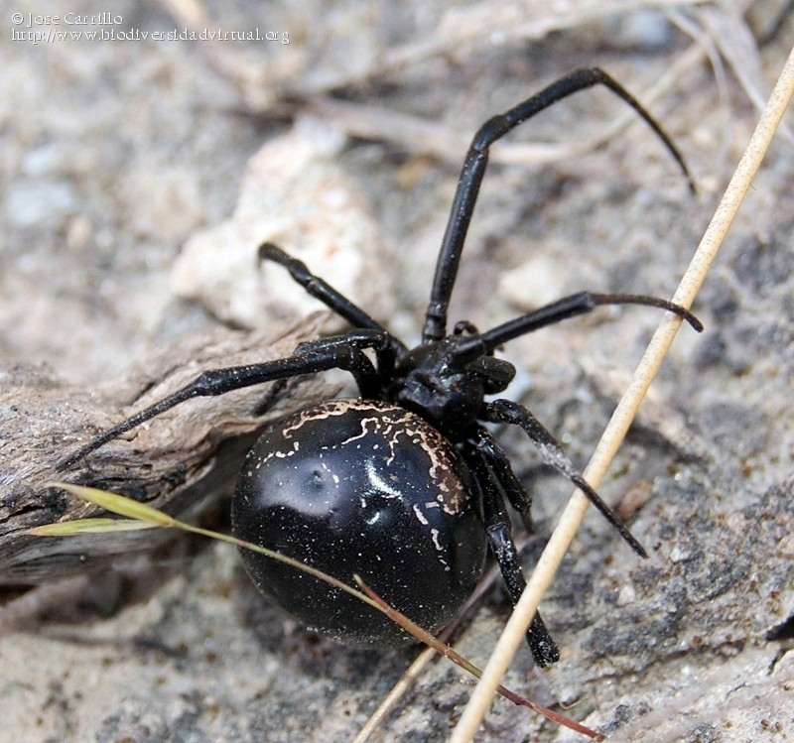

Slide 12
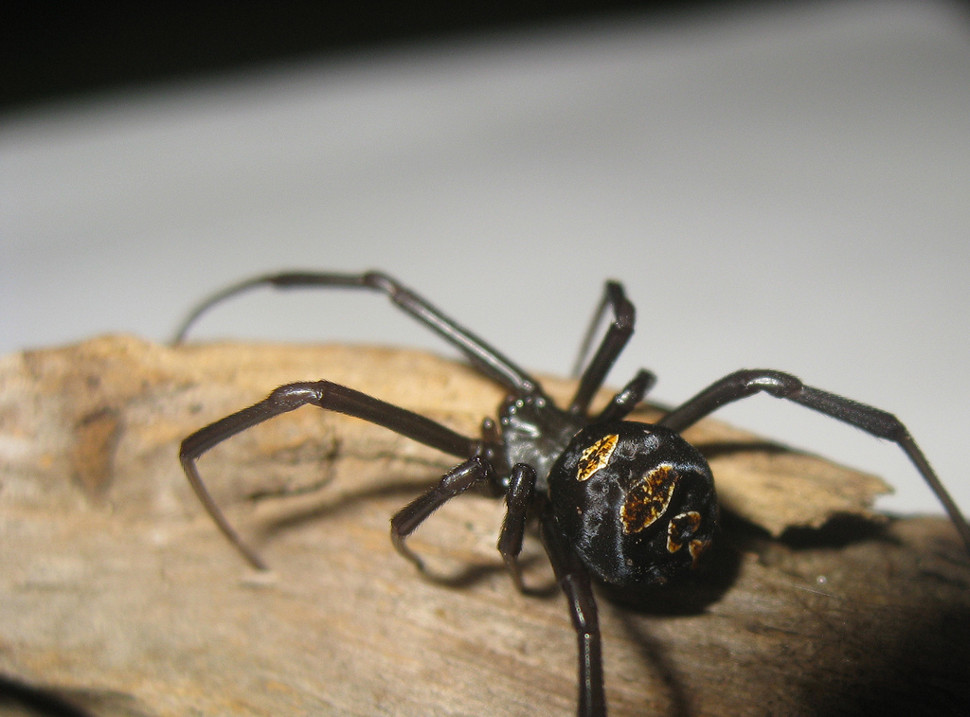

Slide 13
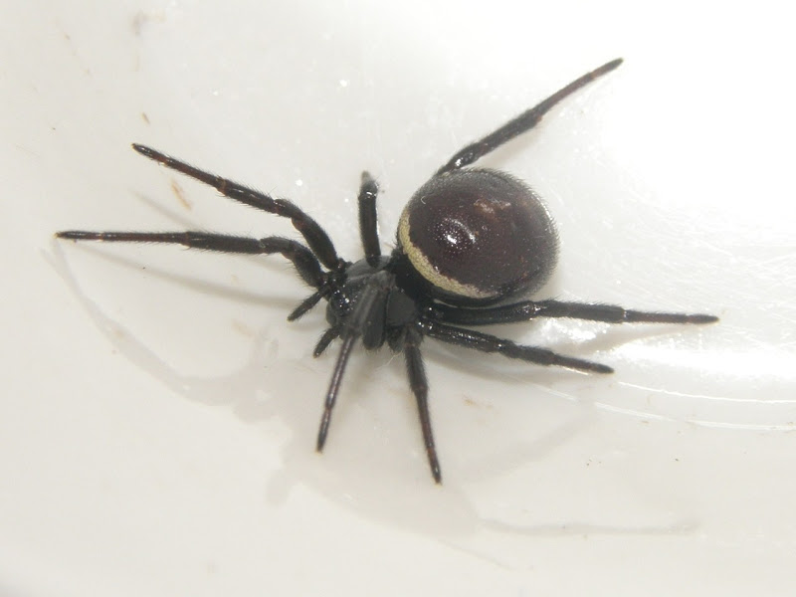
Несправжні чорні вдови
Чорним вдовам значно уступають за своєю отруйністю Несправжні чорні вдови – широко розповсюджені у світі павуки. У Європі налічується близько півтора десятка представників цього роду, найбільшою отруйністю з яких відмічаються: Несправжня чорна вдова білоплямиста та Несправжня чорна вдова двокрапкова. Якщо перша заселяє Західну Європу – від Данії на півночі, і аж до Корсики на півдні, то друга, – практично, увесь Європейський континент.
Характерними місцями їх проживання є сухі піщані біотопи, прогріті сонцем схили пагорбів, виходи скель тощо, однак дуже часто ці види трапляються у людських будівлях – гаражах, сараях, підвалах, промислових спорудах та ін.
Отруєння від укусу Несправжніх чорних вдів може супроводжуватись набряком, запамороченням, нудотою, підвищеним тиском і прискореним серцебиттям. Його симптоми проявляються в залежності від віку, індивідуальної чутливості та стану здоров’я постраждалого. В окремих випадках може потребуватися медична допомога.

Slide 14
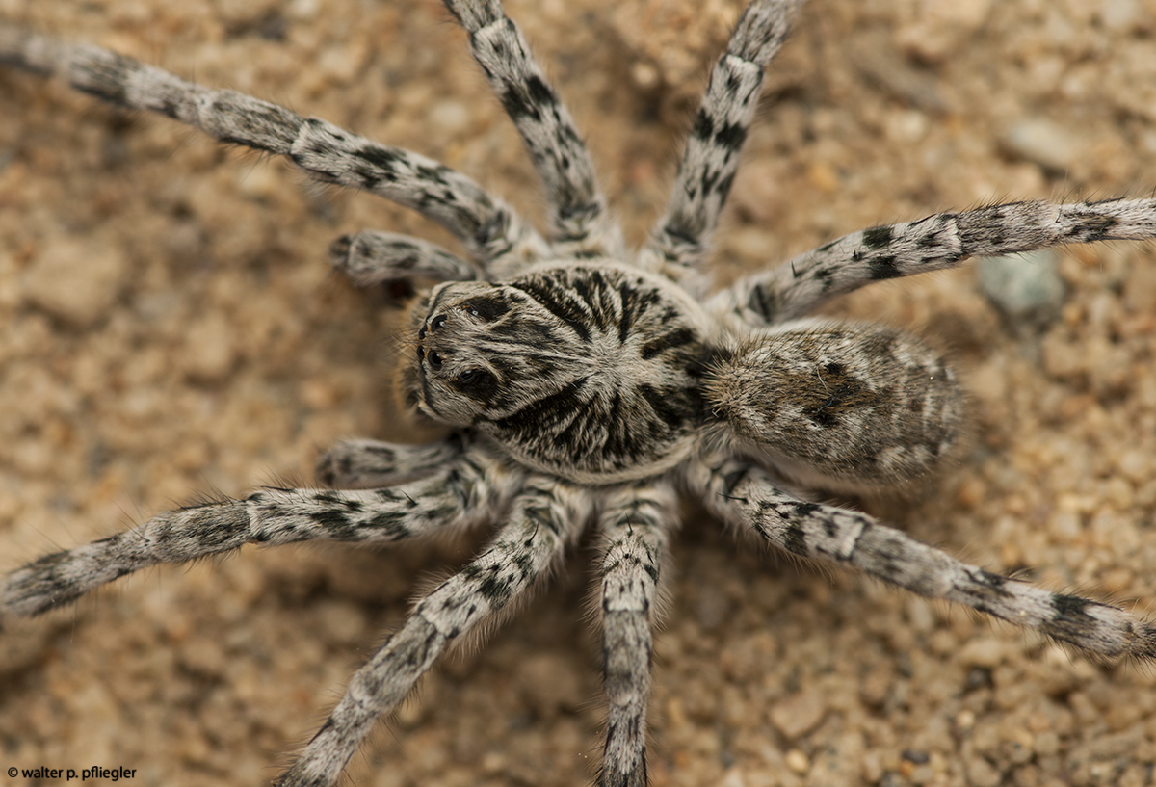
Тарантули
А от отрута найбільших з європейських павуків – Тарантулів – незважаючи на їх лячний вигляд, за силою дії нагадує жалення оси. Із понад двох десятків європейських видів, відносно небезпечними є Тарантул апулійський і Тарантул південноруський.
Перший з них розповсюджений у Середземномор’ї, заселяючи Балканський, Апеннінський та Піренейський півострови,
а другий – від Паннонії на заході до Каспію на сході. Отрута Тарантула апулійського є значно слабшою за Тарантула південноруського. Укус останнього, в окремих випадках, може прирівнюватись до жалення шершня. В обох випадках спостерігається набряк і біль. У здорової людини наслідки укусу минають уже на другу-третю добу, проте, у осіб із підвищеною чутливістю можуть виникати ускладнення, що потребують медичного втручання.

Slide 15
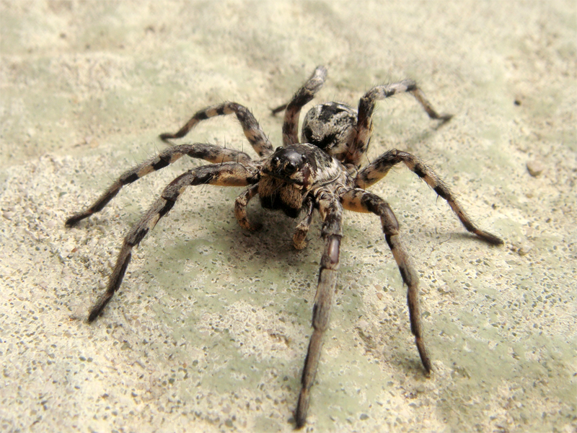

Slide 16
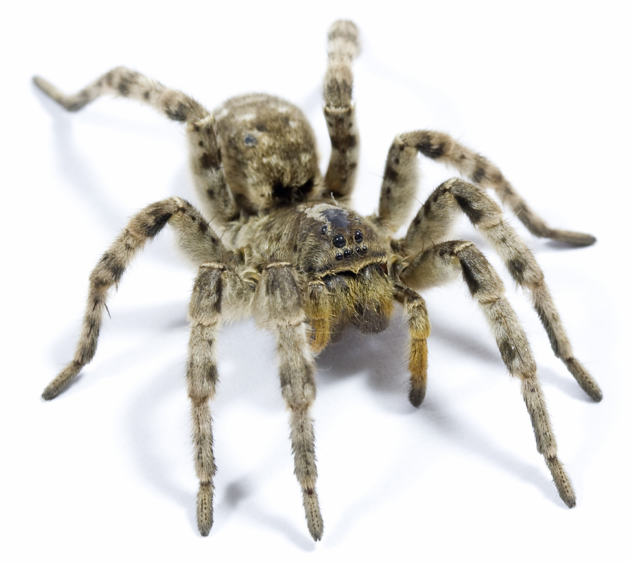

Slide 17
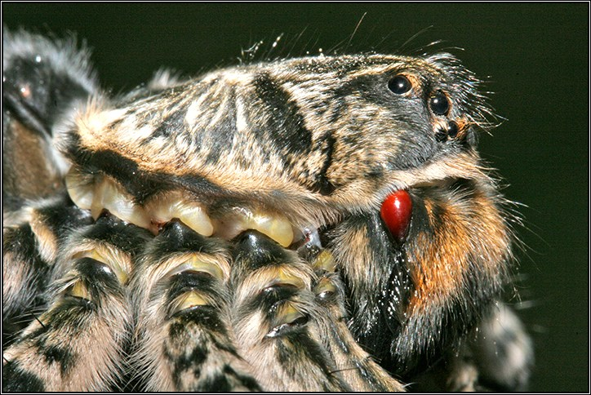

Slide 18
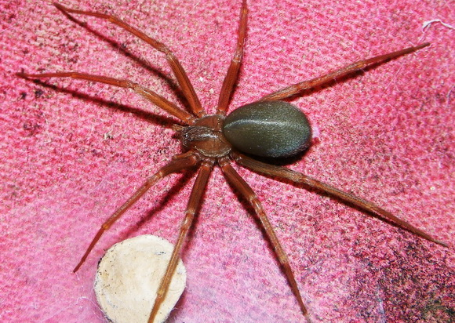
Хатні павуки
Ще однією небезпечною групою є хатні павуки, які належать до родів Парастеатода і Криптахеа. Їх укуси нагадують жалення бджоли – спершу різкий біль, а потім місцевий набряк, в окремих випадках можлива алергічна реакція. За звичай, при укусі хатніх павуків медичної допомоги не потребується, одначе, при ускладненні симптомів алергією рекомендується звернутися до шпиталю. У Європі налічується 4 види Парастеатод, з яких найрозповсюдженішою є Парастеатода прохолодна та стільки ж Криптахей. З останніх найбільш типовою для усієї Європи є Криптахея річкова.

Slide 19
Хейракантиум крапчастий
На завершення розповіді про найотруйніших павуків нашої Європи, хочу згадати про Хейракантиума крапчастого. Цей невеличкий павук володіє велетенським, як на його розміри, хеліцерами-щелепами, якими з легкістю прокусують не лише тверді хітинові панцирі комах, а й шкіру людини. Його укус є одним із найболючіших з-поміж згаданих павуків, він різкий і триває до 12-ти годин, а в окремих випадках й до 10-ти діб! Отрута може викликати нудоту, а іноді й місцеві некрози епітелію. Мешкає цей вид у сухому кліматі, заселяючи степи і напівпустелі від Німеччини до Кавказу і Каспію.

Slide 20
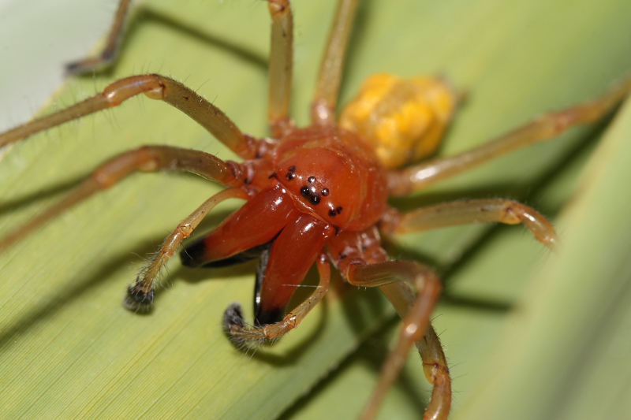

Slide 21
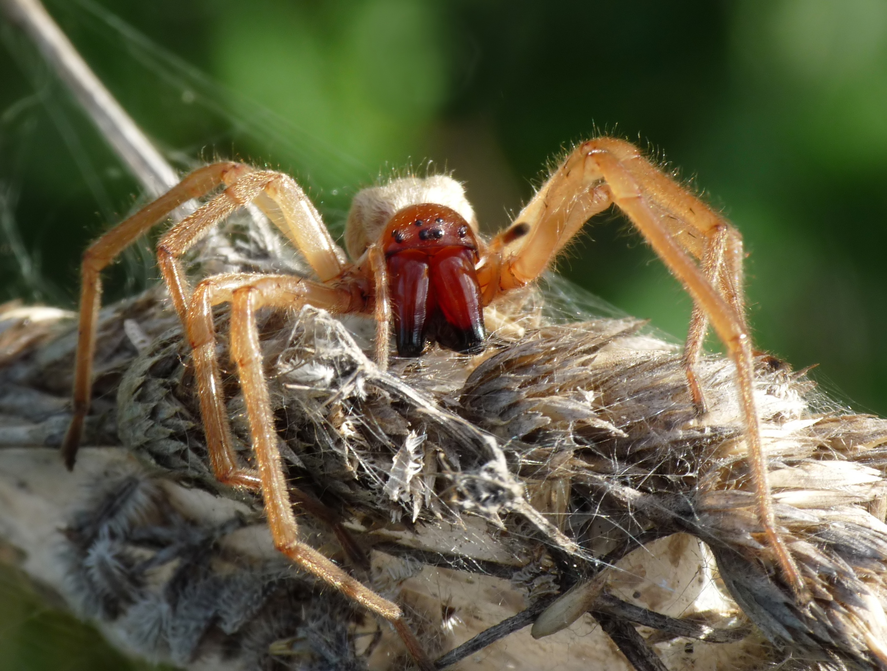

Slide 22
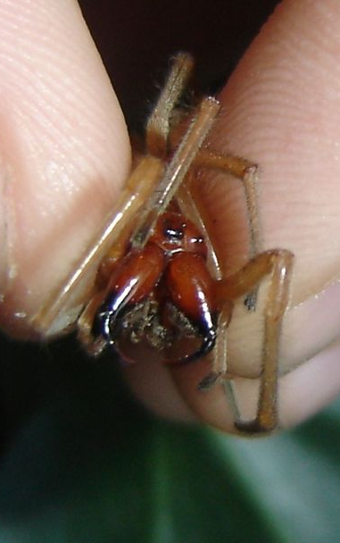
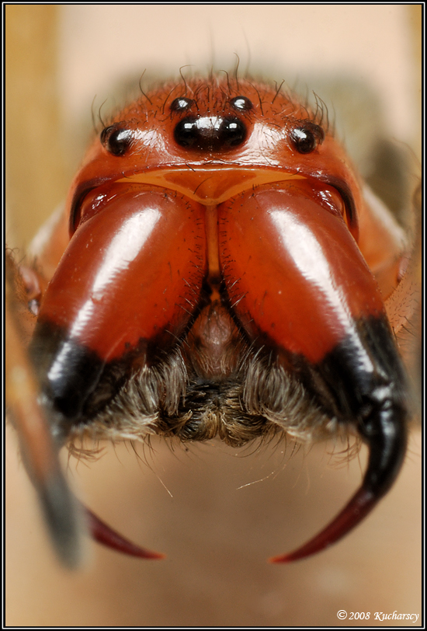

Slide 23
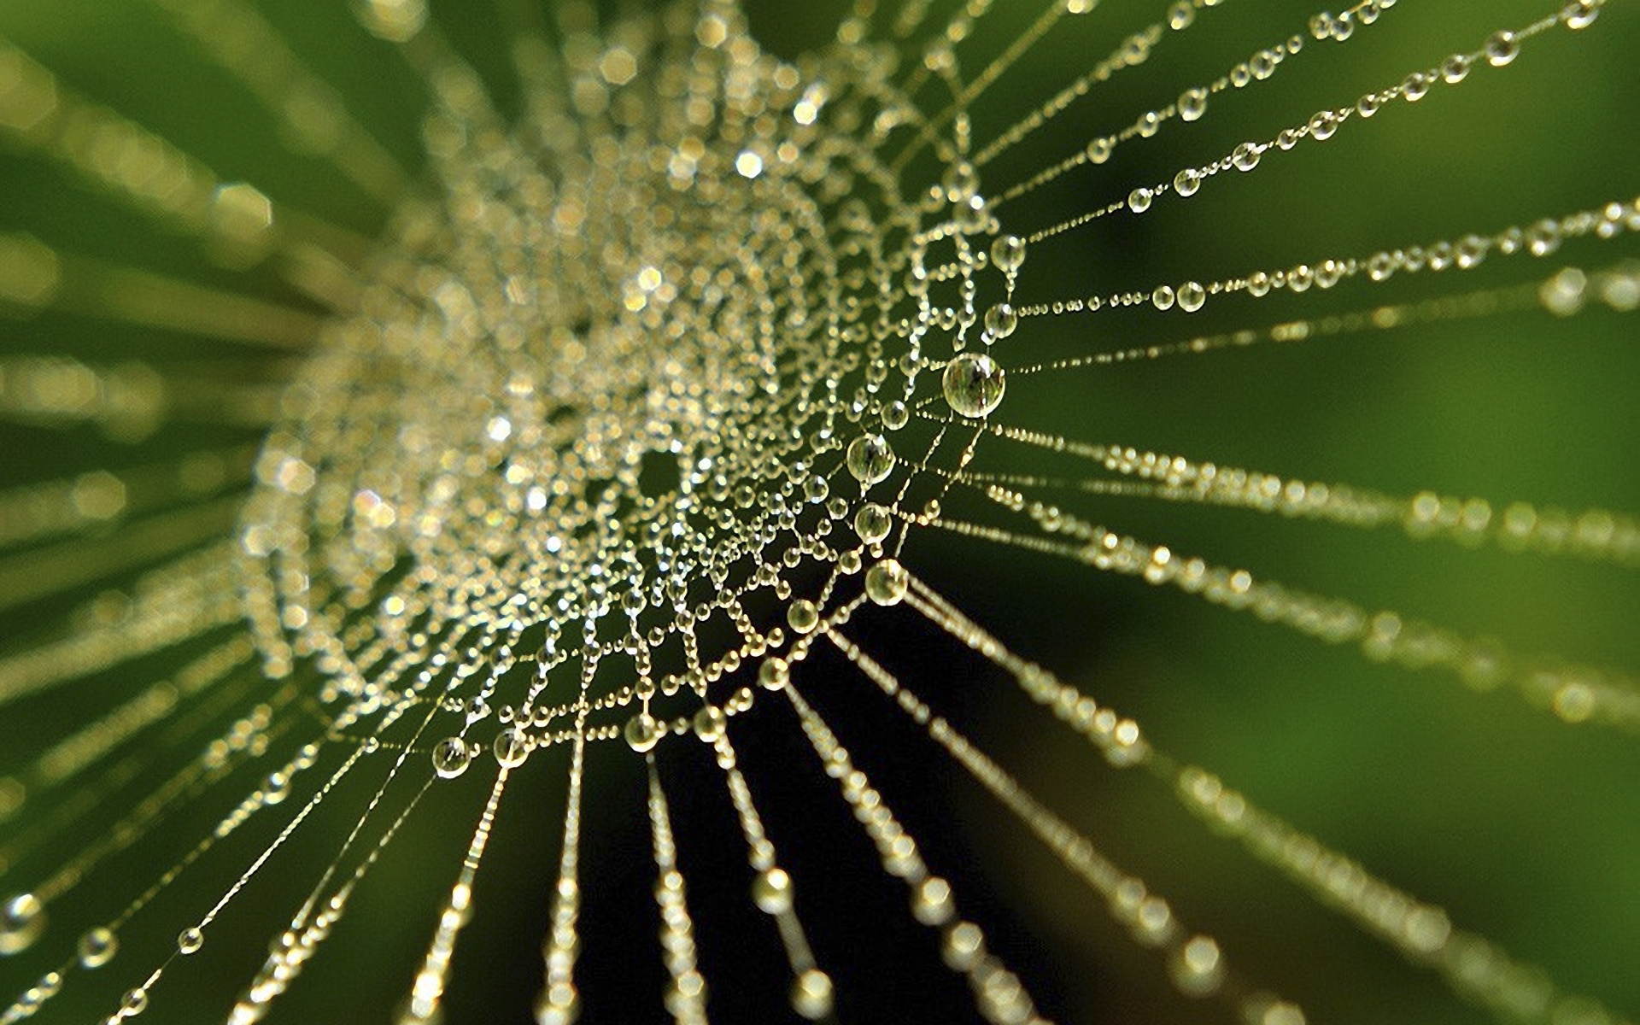

Slide 24

Цікаві павуки
Павуки – це хижаки, майстерність яких ловити жертву відточувалась еволюцією останні 350 мільйонів років. Отрута павуків призначена вбивати. Вбивати ефективно і швидко, так щоб жертва не втекла і не вижила. І ця смертельна зброя удосконалювалася з кожним поколінням. Павуки виникли задовго до динозаврів, а людина – ще немовля у їх древньому світі. І коли це немовля стикається із власниками небезпечної отрути, – прикрих випадків не уникнути. Тільки у випадку освіченості можна уникнути прикрощів.

